Slide 1
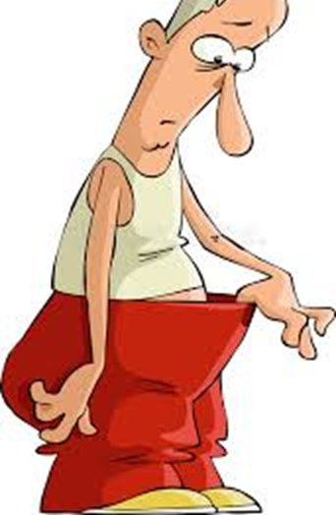
Mannelijke geslachtsorganen
H12 A&F Basiswerk AG
H8 Medische kennis
Gemaakt: 3 -10-2020

Slide 2
De mannelijke geslachtsorganen bestaan uit de: - zaadballen; - bijballen; - zaadleiders; - zaadblaasjes; - prostaat; - penis.
1. Blaas 2. Schaambeen 3. Penis 4. Zwellichaam 5. Eikel 6. Voorhuid 7. Urinebuis 8. Dikke darm 9. Endeldarm 10. Zaadblaas 11. Zaadleider 12. Prostaat 13. Cowperse klier 14. Anus 15. Zaadleider 16. Bijbal 17. Teelbal 18. Scrotum
Bron: Wikipedia

Slide 3
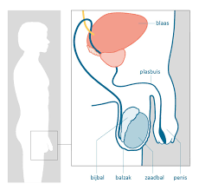
Zaadballen(teelballen of testes)
In de zaadballen worden zaadcellen en geslachtshormonen (testosteron) aangemaakt. De zaadballen bevinden zich in het scrotum (balzak).
Per dag worden ongeveer 100 miljoen zaadcellen geproduceerd. De ideale temperatuur is 32-34°C

Slide 4
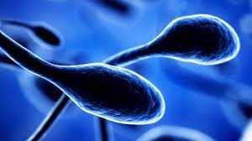
Bijballen
Bijballen zijn kronkelige strengen waarin de zaadcellen verzameld worden en rijpen. De bijbal ligt in de balzak op en achter de testis. In de bijbal worden de zaadcellen opgeslagen.

Slide 5
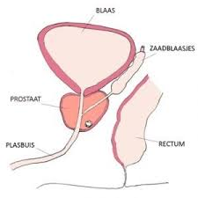
Zaadleiders en zaadblaasjes
Via de zaadleiders worden de zaadcellen vanuit de bijbal naar de urinebuis of plasbuis (urethra) vervoerd. De zaadblaasjes produceren de alkalische (basische) zaadvloeistof. Het alkalische karakter dient om het zure milieu in de vagina te neutraliseren.

Slide 6
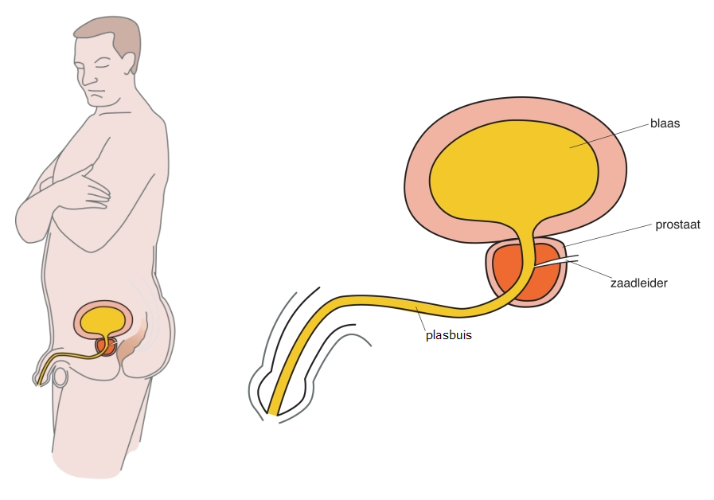
Prostaat (voorstanderklier )
De prostaat bevindt zich onder de urineblaas, rondom het bovenste deel van de urinebuis (urethra). De prostaat heeft de grootte van een kastanje en produceert, evenals de zaadblaasjes, zaadvloeistof (ongeveer 1 ml). De prostaat produceert het vocht waar de zaadcellen in zwemmen.

Slide 7
Kliertjes van Cowper
Kliertjes van Cowper: monden even onder de prostaat uit in de plasbuis. Deze scheiden bij opwinding voorvocht af. Het voorvocht maakt de eikel vochtig en zuivert de urineleider voor de ejaculatie.

Slide 8
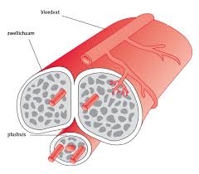
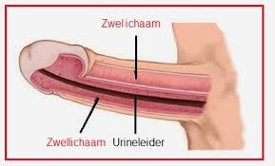
Penis
De penis (mannelijk lid) heeft drie zwellichamen: de twee bovenste zwellichamen en één onderste zwellichaam, dat zich bevindt rondom de urinebuis. Een zwellichaam is een ponsachtig weefsel in de penis, die gevuld kan worden met bloed waardoor de man een erectie krijgt.

Slide 9
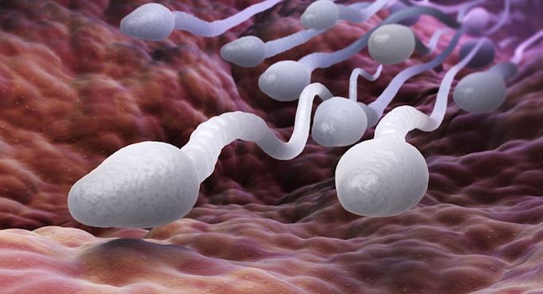
Sperma (ejaculaat)
Het sperma is het product dat bij de zaadlozing (ejaculatie) vrijkomt. De hoeveelheid sperma bij een zaadlozing bedraagt 3-7 ml. Het sperma bestaat uit zaadvloeistof met daarin de zaadcellen. De zaadcellen vormen slechts 1% van het sperma.

Slide 10
Bouw zaadcel
Een zaadcel bestaat uit een kop, een middenstuk en een lang, dun staartgedeelte. In de kop bevindt zich de kern met de 23 chromosomen: het erfelijk materiaal. Het middenstuk zorgt voor de benodigde bewegingsenergie om het staartgedeelte zwiepende bewegingen te kunnen laten maken. Hierdoor wordt de kop voorwaarts gedreven.

Slide 11
Links
LINK: hoe ziet de penis eruit?
LINK: alles over seks / België

